Slide 1
Esitys 3
Kari J Keinonen
Notes:
Tässä esityksessä käyn läpi PowerPoint kalvosarjan tuottamisen

Slide 2
Tekstin lisääminen
Teksti tuodaan jäsennyksestä (.rtf) Lisää -valikon Diat jäsennyksestä -komennolla
  Edellytys tuomiselle on, että jäsennyksessä on käytetty hierarkkisia tekstityylejä
Tätä tekstiä on helppo käsitellä Jäsennys-näkymässä.

Slide 3
Jäsennys-näkymä
Jäsennysnäkymässä voit käsitellä dian sisältöä kalvo kerrallaan
Jäsennystasoja voidaan muuttaa Jäsennys-työkalurivin Pienennä sisennystä tai Suurenna sisennystä painikkeilla (kuva alla)
  Tuo esiin Näytä -valikon Mukauta -alivalikon Jäsennys -työkalurivi

Slide 4
Diojen lajittelu
Dioja järjestystä voidaan Jäsennysnäkymässä muuttaa hiirellä vetämällä
  Diojen järjestystä voidaan muuttaa hiirellä vetämällä myös Dialajittelunäkymässä
Dioja poistetaan näkymässä valitsemalla dia ja painamalla Delete-näppäintä
Tässä on hyperlinkki eräälle Internet-sivustolle.
Tässä hyperlinkki jolla voit lähettää sähköpostia kirjoittajalla.

Slide 5
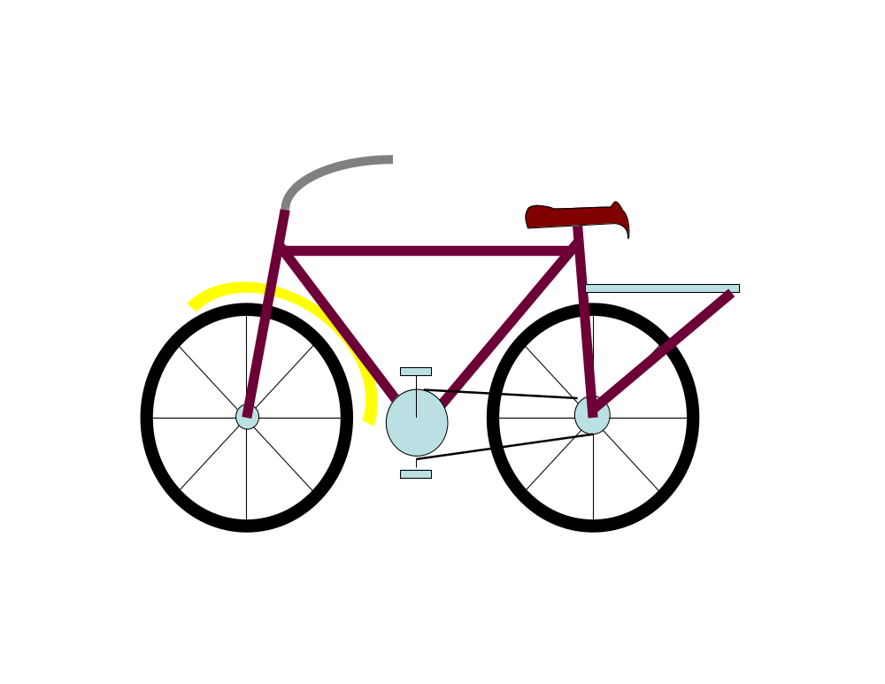

Slide 6
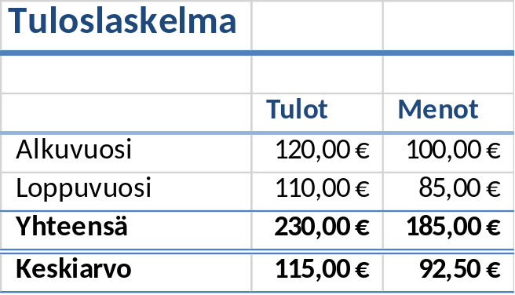

Slide 8
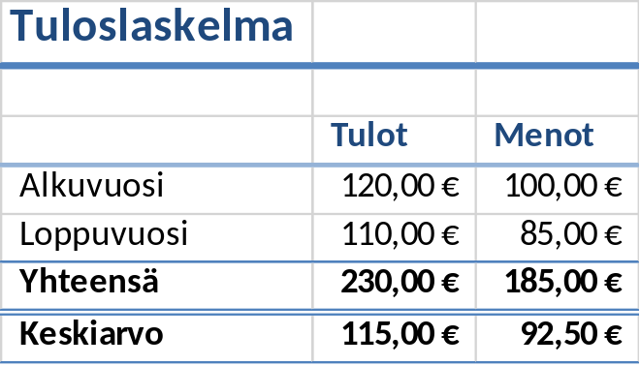
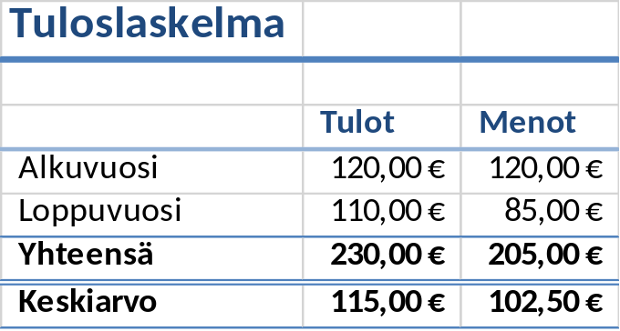
Excel taulukot
Upotettu
Linkitetty

